Slide 1
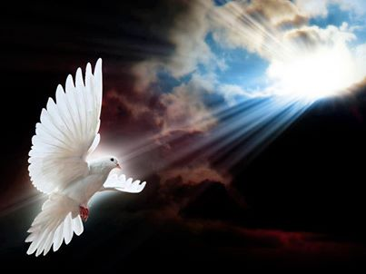


Automático
É O ESPIRITO SANTO DE DEUS
PADRE ZEZINHO, SCJ
Wal Melodias
Formatação: Wal
22/01/2014

Slide 2
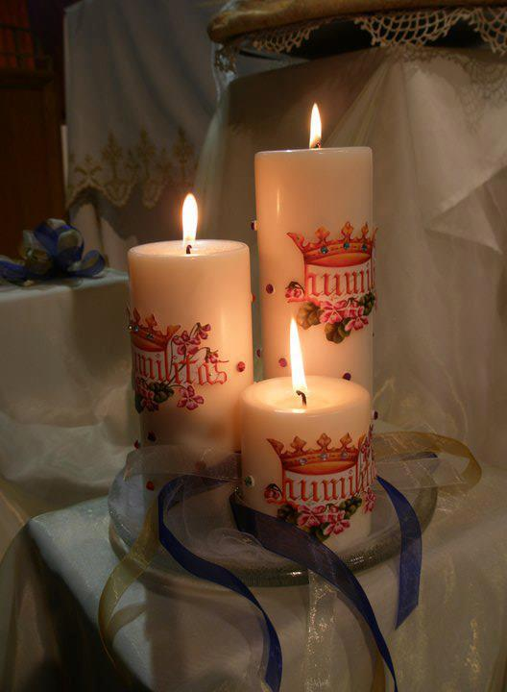
Wal Melodias
Formatação: Wal
22/01/2014

Slide 3
ELE SOPRA NA ALMA DA GENTE
ELE É SOPRO DIVINO
É DO CÉU QUE ELE VEM.
ELE É FORTE, É SUAVE,
ELE É QUENTE,
ELE SOPRA NA MENTE
ELE FAZ TANTO BEM.
Wal Melodias
Formatação: Wal
22/01/2014

Slide 4
QUEM NÃO SENTE
ESTE VENTO SOPRANDO
ESTE VENTO PASSANDO
NÃO SABE O QUE É.
Wal Melodias
Formatação: Wal
22/01/2014

Slide 5
É O ESPÍRITO SANTO DE DEUS
É O ESPÍRITO SANTO DE DEUS
É O ESPÍRITO SANTO DE DEUS
É O ESPÍRITO SANTO DE DEUS.
Wal Melodias
Formatação: Wal
22/01/2014

Slide 6
FOI JESUS QUE SOPROU
SOBRE OS ONZE
NO DIA FELIZ
EM QUE FOI PARA O CÉU
E SEU SOPRO DIVINO FOI TANTO
QUE PÔS NOS ONZE
O ESPÍRITO SANTO.
Wal Melodias
Formatação: Wal
22/01/2014

Slide 7
É O ESPÍRITO SANTO DE DEUS
É O ESPÍRITO SANTO DE DEUS
É O ESPÍRITO SANTO DE DEUS
É O ESPÍRITO SANTO DE DEUS.
Wal Melodias
Formatação: Wal
22/01/2014

Slide 8
ELE FAZ A CABEÇA DA GENTE
ELE TOCA NA MENTE
SE A GENTE DEIXAR
ELE VEM,
ELE SOPRA INSISTENTE,
ELE É TÃO CONVINCENTE
ELE SABE TOCAR
Wal Melodias
Formatação: Wal
22/01/2014

Slide 9
QUEM NÃO SENTE
ESTA DELICADEZA,
NÃO SABE A LEVEZA
DE SER E DE CRER.
Wal Melodias
Formatação: Wal
22/01/2014

Slide 10
É O ESPÍRITO SANTO DE DEUS
É O ESPÍRITO SANTO DE DEUS
É O ESPÍRITO SANTO DE DEUS
É O ESPÍRITO SANTO DE DEUS.
Wal Melodias
Formatação: Wal
22/01/2014

Slide 11
LA NA BÍBLIA
SE LÊ TODO DIA
QUE DEUS NÃO IRIA
DEIXAR DE FALAR
O AMOR DE JESUS
AINDA É TANTO QUE PÕE
NA GENTE O ESPÍRITO SANTO.
Wal Melodias
Formatação: Wal
22/01/2014

Slide 12
Créditos
LETRA E MÚSICA DE PADRE ZEZINHO, SCJ
INTÉRPRETES: PADRE ZEZINHO E CANTORES DE DEUS
FORMATAÇÃO: W@L
Wal Melodias
Formatação: Wal
22/01/2014

Slide 13
RESPEITE OS DIREITOS AUTORAIS DE PADRE ZEZINHO, SCJ, NÃO RETIRANDO E NEM ADULTERANDO SEUS CRÉDITOS.
Wal Melodias
Formatação: Wal
22/01/2014

Slide 14
www.sergrasan.com/walmelodias
NEPOMUCENO-MG
“É O ESPÍRITO SANTO DE DEUS”
Wal Melodias
Formatação: Wal
22/01/2014

